Slide 1
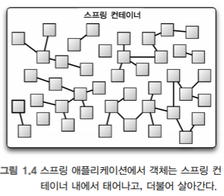
컨테이너
스프링 애플리케이션에서는 스프링 컨테이너(container)에서 객체가 태어나고, 자라고, 소멸
그림과 같이 스프링 컨테이너는 객체를 생성하고, 서로 엮어 주고, 이들의 전체 생명주기(생성에서 소멸까지)
관리 스프링 컨테이너는 종속객체 주입을 이용
애플리케이션을 구성하는 컴포넌트를 관리,협력해 컴포넌트 간 연관관계의 형성도 이룸
이러한 짐을 컨테이너에 덜어버린 객체들은 더 명확하고 이해하기 쉬우며, 재사용을 촉진하고, 단위 테스트 용이
1. 빈팩토리(인터페이스에 의해 정의)
:DI에 대한 기본적인 지원을 제공하는 가장 단순한 컨테이너다.
2. 애플리케이션 컨텍스트
: 빈팩토리를 확장해 프로퍼티 파일에 텍 스트 메시지를 읽고 해당 이벤트 리스너에
대한 애플리케이션 이벤트 발행 같은 애플리케이션 프레임워크 서비스를 제공하는 컨테이너

Slide 2
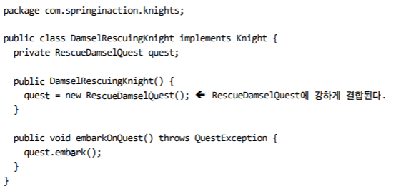
DI
DamselRescuingKnight는 생성자 안에 자신의 Quest인 RescueDamselQuest 를 생성
DamselRescuingKnight가 RescueDamselQuest에 강하게 결합
DamselRescuingKnight에 대한 단위 테스트를 작성하기 힘듦

Slide 3
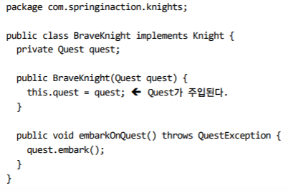
DI
DI를 이용하면 객체는 시스템에서 각 객체를 조율하는 제3자에 의해 생성 시점에
종속 객체(dependency) 부여
객체는 종속객체를 생성하거나 얻지 않음 => 종속객체는 종속객체가 필요한 객체에 주입
BraveKnight는 자신의 원정(Quest)을 생성X.
생성 시점에 생성자 인자로 Quest 이 부여
→ 이와 같은 종류의 종속객체 주입을 생성자 주입(constructor injection)
원정은 모든 원정이 구현하는 인터페이스인 Quest 타입으로 제공된다. 따라서 BraveKnight는
부여된 다른 Quest 구현할 수 있음
BraveKnight가 Quest의 특정 구현체에 결합되지 않음(어떤 종류의 원정 요청이든 상관없다)
: DI의 이점인 느슨한 결함도
Ex, RescueDamselQuest, SlayDragonQuest

Slide 4
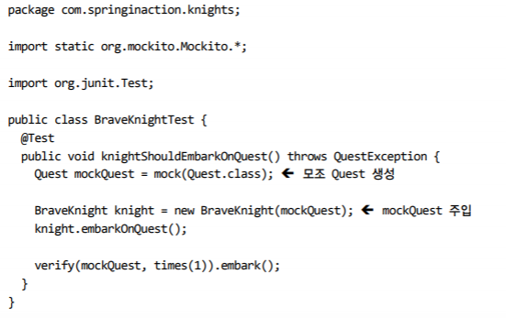
DI
실제 종속객체를 바꾸는 가장 일반적인 방법 중 하나는 테스트 동안의 모조 구현체 이용
강한 결합도(tight coupling)로 인해 DamselRescuingKnight를 적절히 테스트할 수 없었지만, Quest의 모조 구현체를 제공하여 BraveKnight를 쉽게 테스트할 수 있음
BraveKnight 테스트를 위해 모조 Quest를 주입
모조 객체가 생겼으면 BraveKnight의 새로운 인스턴스를 생성하고, 생성자 를 통해 모조 Quest를 주입한다. embarkOnQuest() 메소드를 호출한 후에는 Mockito(객체 프레임워크)에게
Quest의 embark() 메소드가 정확히 한 번 호출됐는지 확인
BraveKnight가 Quest의 특정 구현체에 결합되지 않음(어떤 종류의 원정 요청이든 상관없다)
: DI의 이점인 느슨한 결함도

Slide 5
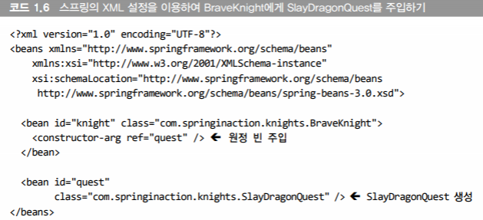
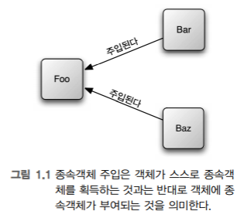
DI
BraveKnight 클래스에 어떤 Quest를 부여할 지를 어떻게 지정할 수 있을까?
애플리케이션 컴포넌트 간의 관계를 정하는 것 을 와이어링(wiring)이라고 한다. 스프링에서 컴포넌트를 와이어링하는 방법은 여러 가지가 있지만 가장 일반적인 방법은 XML을 이용하는 방법이다
BraveKnight가 Quest의 특정 구현체에 결합되지 않음(어떤 종류의 원정 요청이든 상관없다)
: DI의 이점인 느슨한 결함도

Slide 6
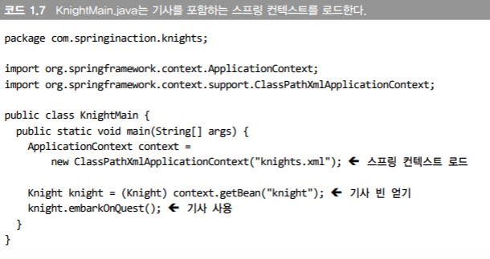
DI
BraveKnight 클래스에 어떤 Quest를 부여할 지를 어떻게 지정할 수 있을까?
main() 메소드는 knights.xml 파일을 기반으로 스프링 애플리케이션 컨텍스트를 생성
ID가 knight인 빈을 조회하기 위해 팩토리로 애플리케이션 컨텍스트를 사용
Knight 객체에 대한 레퍼런스를 얻은 후에 간단히 embarkOnQuest() 메소드를 호출해 기사를 원정의 길로 보냄
이 클래스는 기사가 어떤 Quest를 실행하는지,
BraveKnight 를 다루는지 알지 못함
knights.xml 파일만이 어떤 구현체인지 확실히 앎

